Slide 1
基于Node-RED的 消息聚集和图形可视化拓展
实验6-8展示及阶段性总结
软件综合实验 I组

Slide 2
实验6-8展示

Slide 3
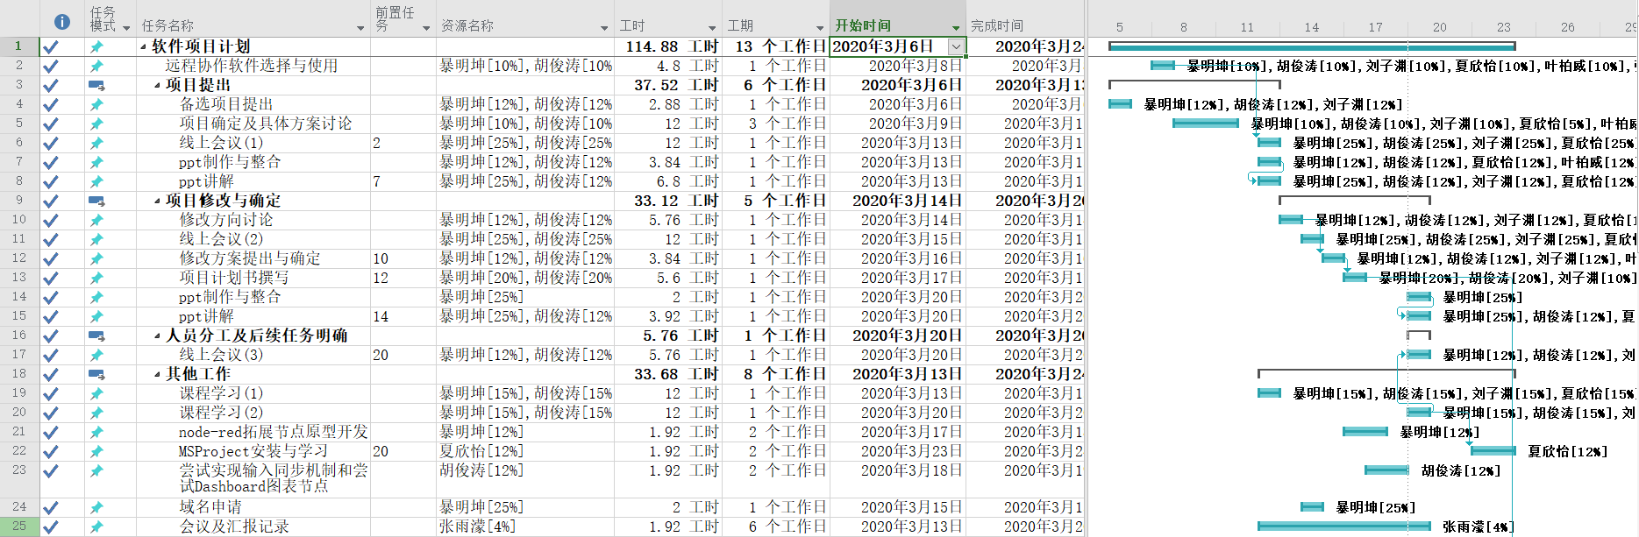
软件项目计划：项目进度管理
软件项目计划 开始与完成时间：3.6-3.20
Notes:
这部分的任务主要分为项目提出、项目修改与确定、人员分工、以及一些学习工作
线上会议次数、分布

Slide 4
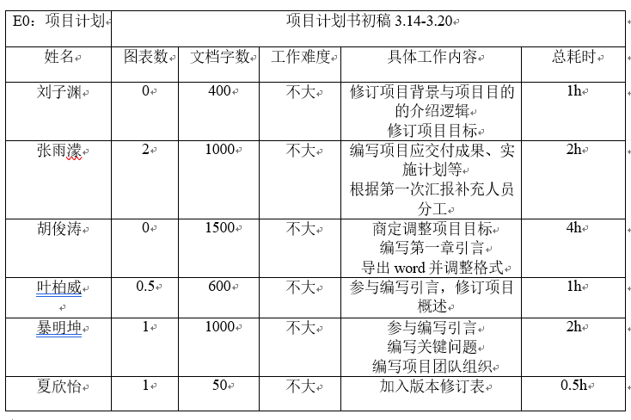
软件项目计划：工作量统计与分析
软件项目计划 开始与完成时间：3.6-3.20
Notes:
这部分的任务主要分为项目提出、项目修改与确定、人员分工、以及一些学习工作
线上会议次数、分布

Slide 5
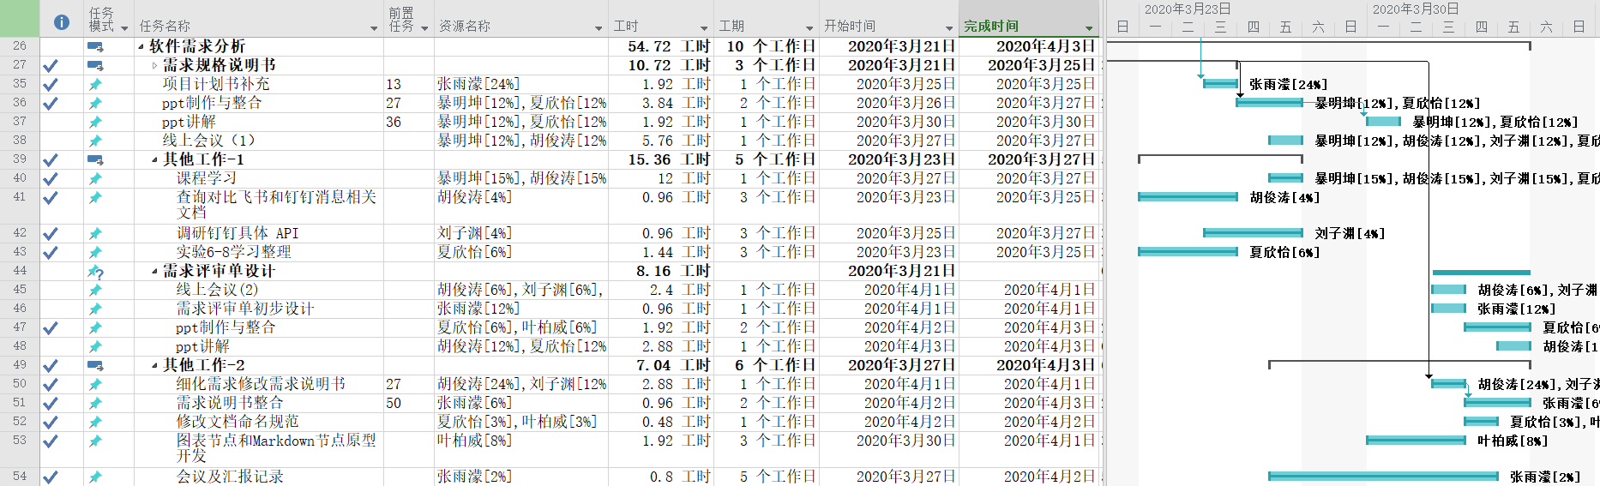
软件需求分析：项目进度管理
软件需求分析 开始与完成时间：3.21-4.3
Notes:
这部分的任务主要分为项目提出、项目修改与确定、人员分工、以及一些学习工作
线上会议次数、分布

Slide 6
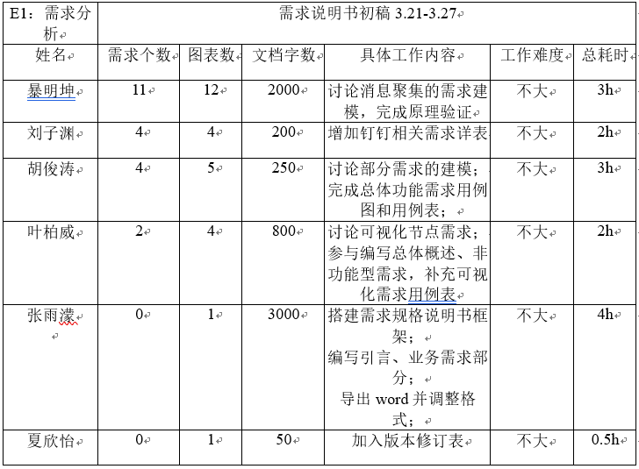
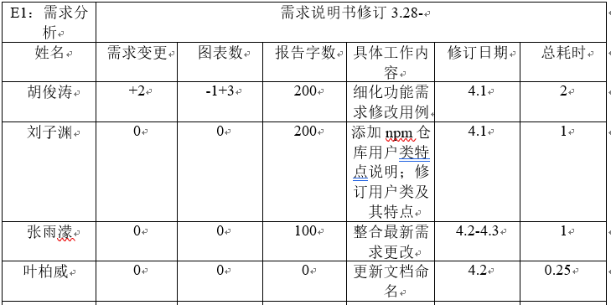
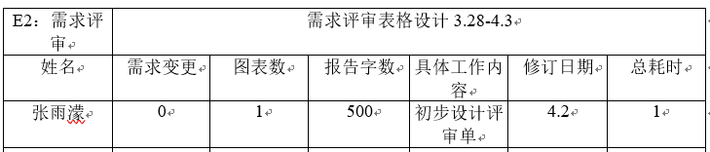
软件需求分析：工作量统计与分析
软件需求分析 开始与完成时间：3.21-4.3
Notes:
这部分的任务主要分为项目提出、项目修改与确定、人员分工、以及一些学习工作
线上会议次数、分布

Slide 7
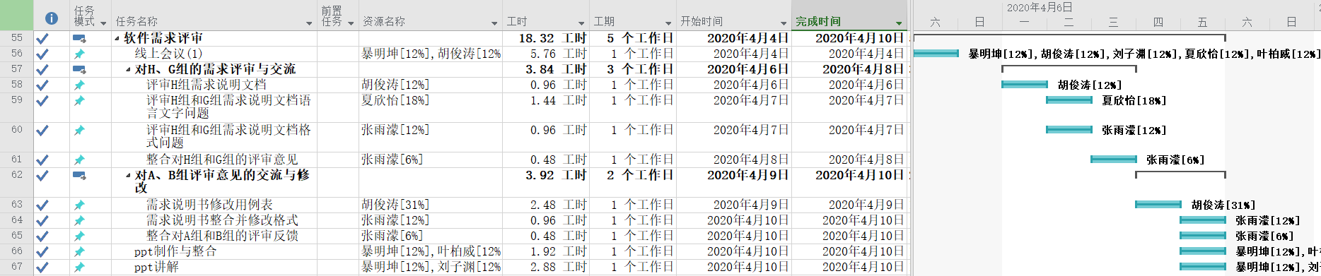
软件需求评审：项目进度管理
软件需求评审 开始与完成时间：4.4-4.10
Notes:
这部分的任务主要分为项目提出、项目修改与确定、人员分工、以及一些学习工作
线上会议次数、分布

Slide 8
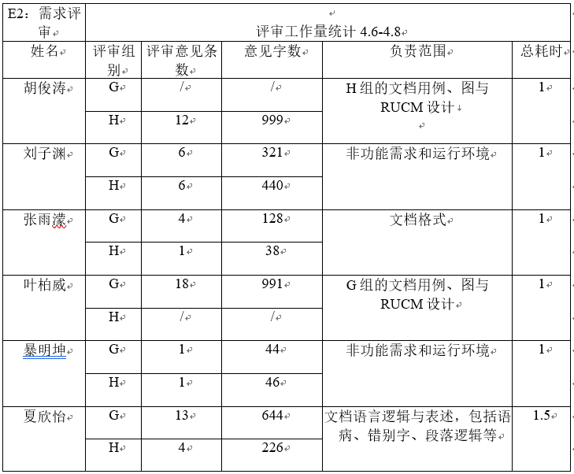
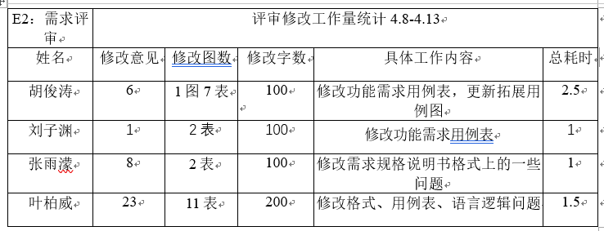
软件需求评审：工作量统计与分析
软件需求评审 开始与完成时间：4.4-4.10
Notes:
这部分的任务主要分为项目提出、项目修改与确定、人员分工、以及一些学习工作
线上会议次数、分布

Slide 9
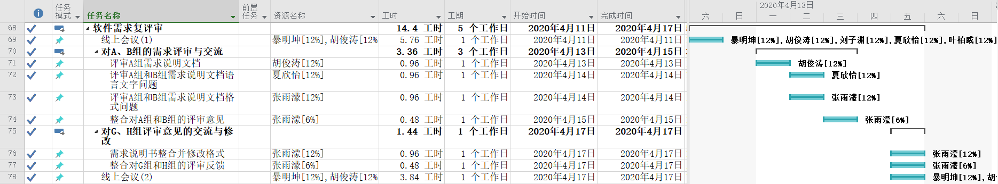
软件需求复评审：项目进度管理
软件需求复评审 开始与完成时间：4.11-4.17
Notes:
这部分的任务主要分为项目提出、项目修改与确定、人员分工、以及一些学习工作
线上会议次数、分布

Slide 10
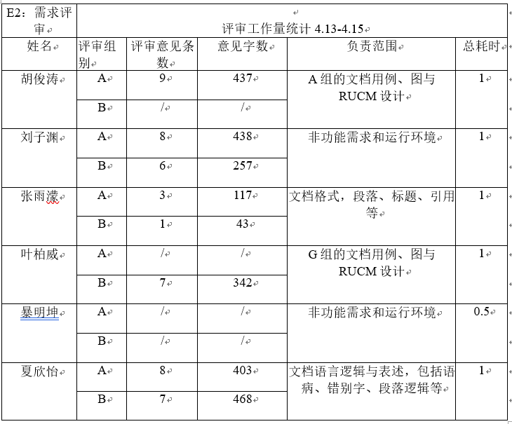
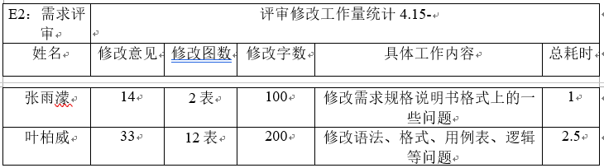
软件需求复评审：项目进度管理
软件需求复评审 开始与完成时间：4.11-4.17
Notes:
这部分的任务主要分为项目提出、项目修改与确定、人员分工、以及一些学习工作
线上会议次数、分布

Slide 11
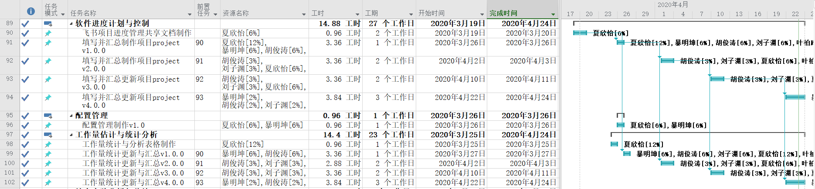
实验6-8：项目进度管理
实验6-8 开始与完成时间：3.19-
Notes:
这部分的任务主要分为项目提出、项目修改与确定、人员分工、以及一些学习工作
线上会议次数、分布

Slide 12
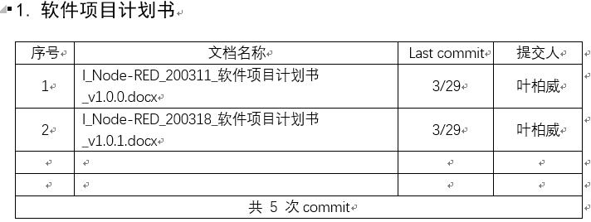
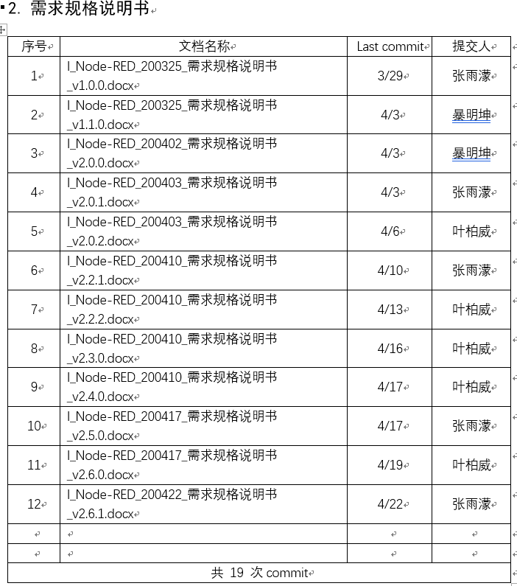
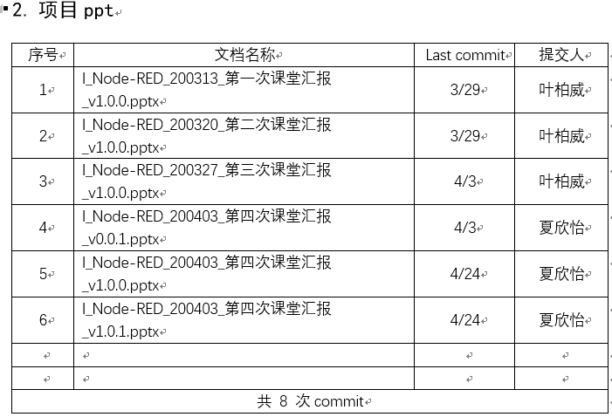
配置管理

Slide 13
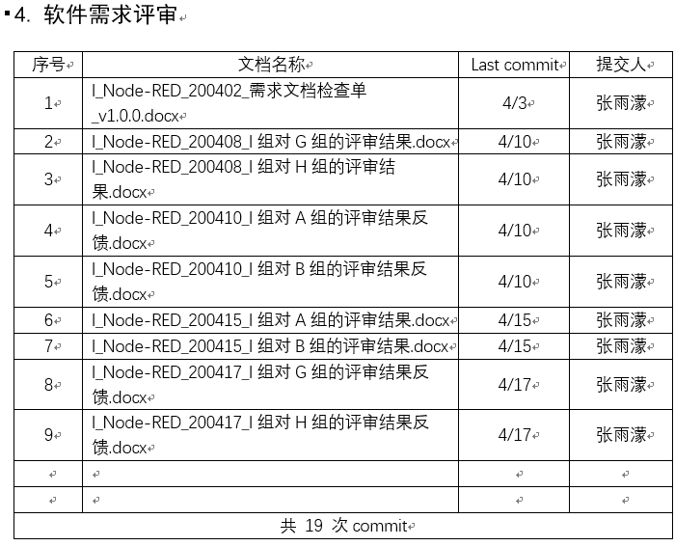
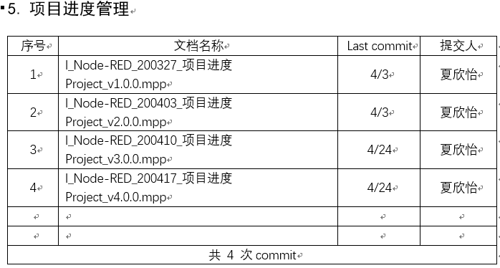
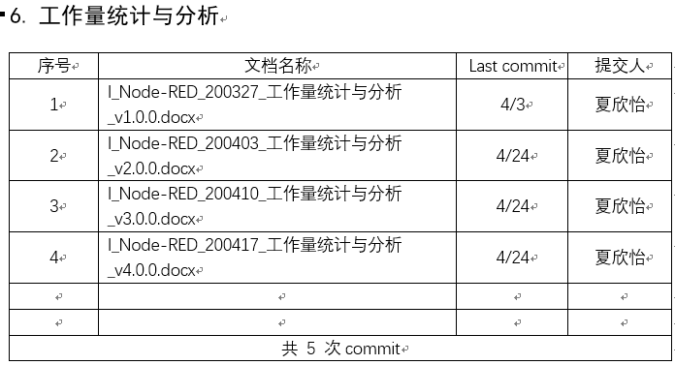
配置管理

Slide 14
配置管理
软件需求规格说明书版本变更情况
版本 | 提交日期 | 编制人 | 修改说明 | 审核人 | 版本说明
V2.6.1 | 2020/4/22 | 张雨濛 | 修订剩余格式问题 | 暴明坤 | 五稿
V2.6.0 | 2020/4/19 | 叶柏威 | 根据课堂意见进行修订 | 暴明坤 | 五稿
V2.5.0 | 2020/4/17 | 张雨濛 | 修订H组和G组剩余意见 | 暴明坤 | 四稿
V2.4.0 | 2020/4/16 | 暴明坤 | 根据G组大部分意见进行修订 | 张雨濛 | 四稿
V2.3.0 | 2020/4/15 | 叶柏威 | 根据H组大部分意见进行修订 | 暴明坤 | 四稿
V2.2.2 | 2020/4/13 | 叶柏威 | 根据A组意见修订表5 | 暴明坤，胡俊涛 | 三稿
V2.2.1 | 2020/4/10 | 张雨濛 | 修改需求规格说明书格式上的一些问题 | 暴明坤 | 三稿
V2.2.0 | 2020/4/9 | 胡俊涛 | 修改3.2以严格符合RUCM要求，重制3.3用例图与用例表一致 | 暴明坤 | 三稿
V2.1.0 | 2020/4/8 | 叶柏威 | 根据A、B组评审单修订：V2.0.2版本说明，可视化用例表，其他一些语法以及格式上的问题 | 暴明坤 | 三稿
V2.0.2 | 2020/4/4 | 叶柏威 | 修改版本变更历史中的全体成员 | 暴明坤 | 二稿
V2.0.1 | 2020/4/1 | 刘子渊 | 修改用户部分内容 | 张雨濛 | 二稿
V2.0.0 | 2020/4/1 | 胡俊涛 | 细化项目功能需求部分 | 刘子渊 | 二稿
V1.1.0 | 2020/3/26 | 刘子渊 | 增加钉钉部分需求说明 | 暴明坤 | 一稿
V1.0.0 | 2020/3/25 | 暴明坤，夏欣怡，胡俊涛，张雨濛，叶柏威，刘子渊 | 扩充项目需求规格说明书内容 | 暴明坤 | 一稿
V0.1.0 | 2020/3/22 | 张雨濛 | 搭建需求规格说明书框架，完成引言部分 | 暴明坤，夏欣怡，胡俊涛，张雨濛，叶柏威，刘子渊 | 初稿

Slide 15
线上会议
总共开了13次线上会议
实验阶段 | 参会人员 | 日期 | 共计时长（h） | 大致内容
软件项目计划 | 暴明坤、胡俊涛、叶柏威、夏欣怡、刘子渊、张雨濛 | 3.13 3.14 3.17 3.20 | 7 | 1. 明确项目内容; 2. 确定工作重点、人员分工及计划安排； 3. 项目计划书问题交流；
需求分析 | 暴明坤、胡俊涛、叶柏威、夏欣怡、刘子渊、张雨濛 | 3.24 3.29 4.1 4.4 | 3 | 需求规格说明书问题交流； 实验6-8进度推进交流； 开发方案、调研结果交流；
需求评审 | 暴明坤、胡俊涛、叶柏威、夏欣怡、刘子渊、张雨濛 | 4.7 4.10 | 2.5 | 对G组和H组需求规格说明书进行评审交流； 完成对A组和B组的评审反馈交流；
需求复评审 | 暴明坤、胡俊涛、叶柏威、夏欣怡、刘子渊、张雨濛 | 4.14 4.17 4.22 | 3.5 | 对A组和B组需求规格说明书进行评审交流； 完成对G组和H组的评审反馈交流； 与上述小组完成线下反馈结果确认； 对参与评审的各小组进行评分；

Slide 16
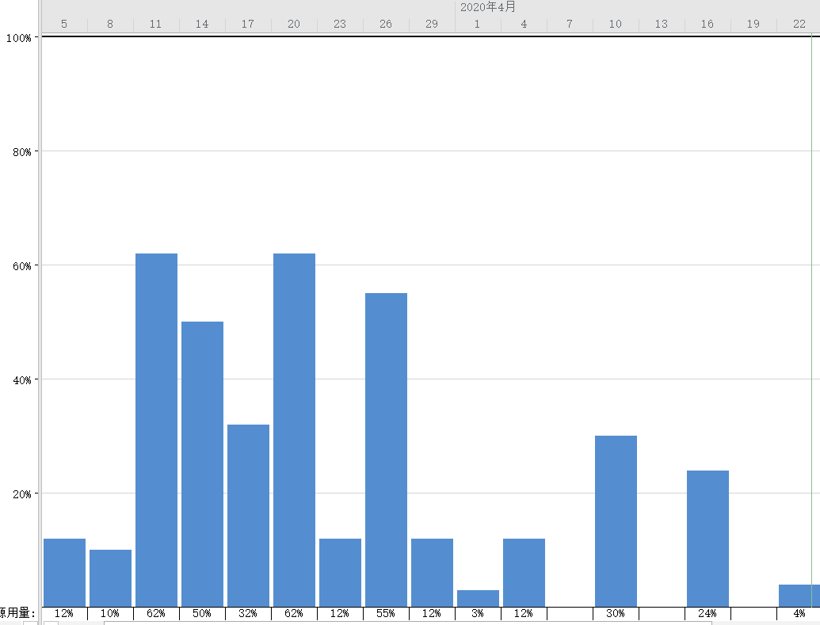
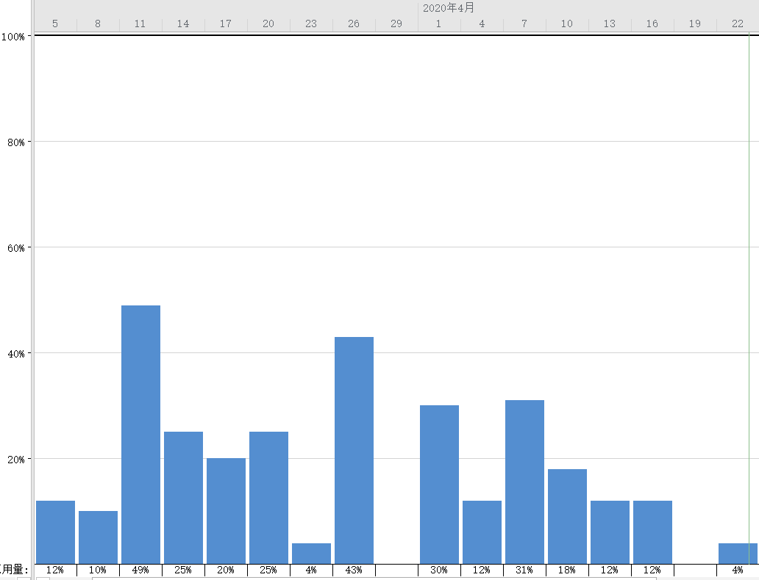
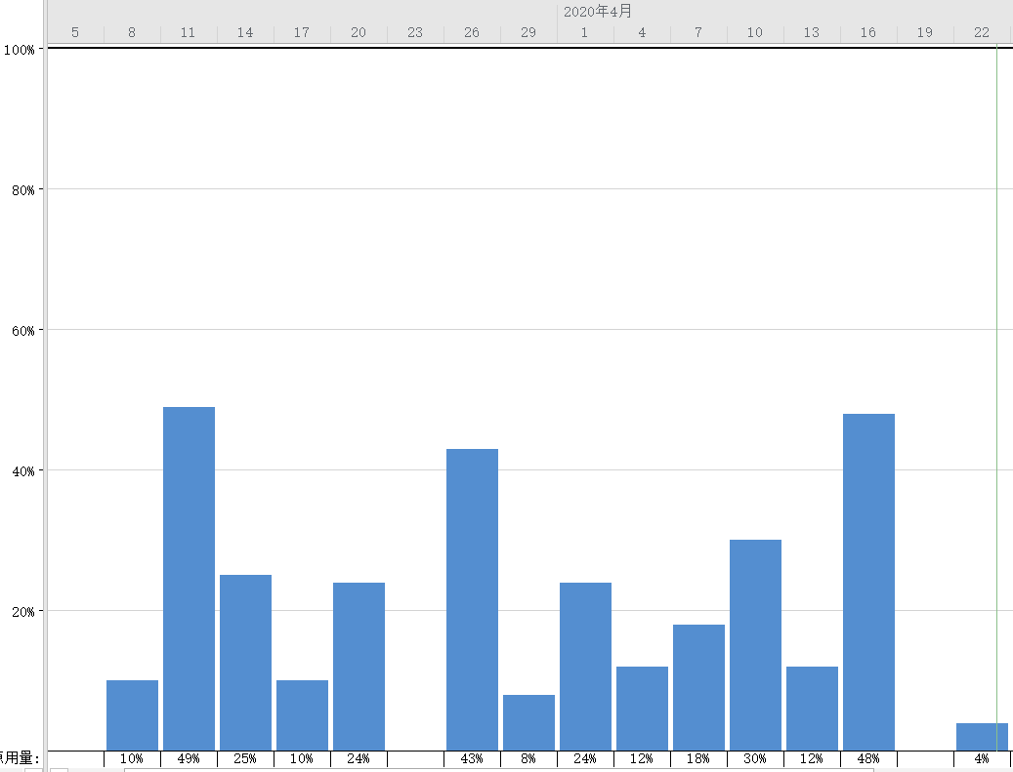
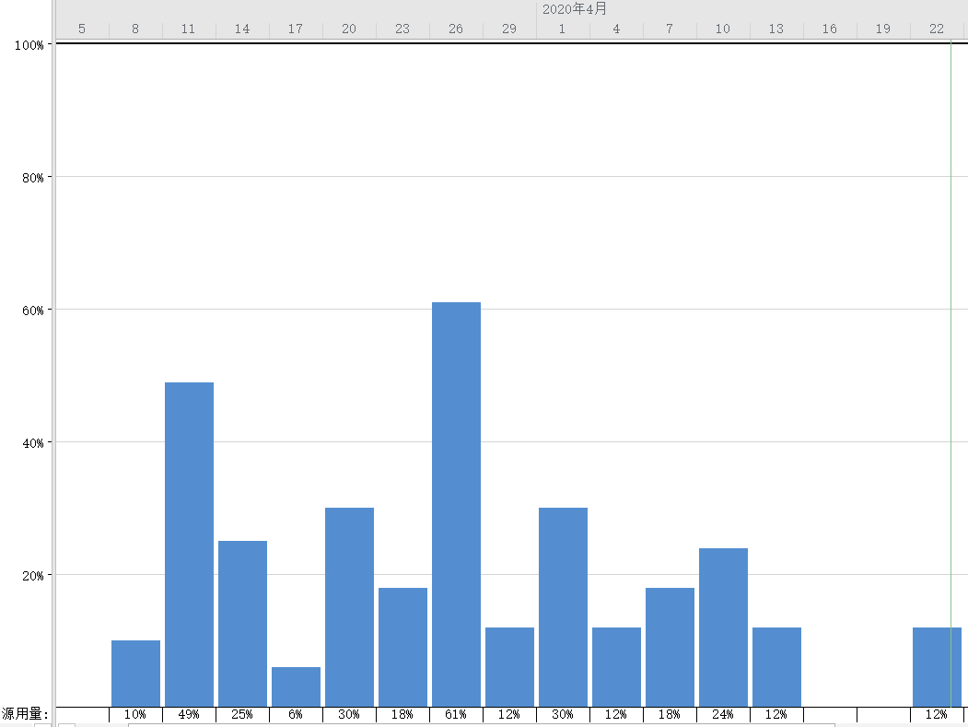
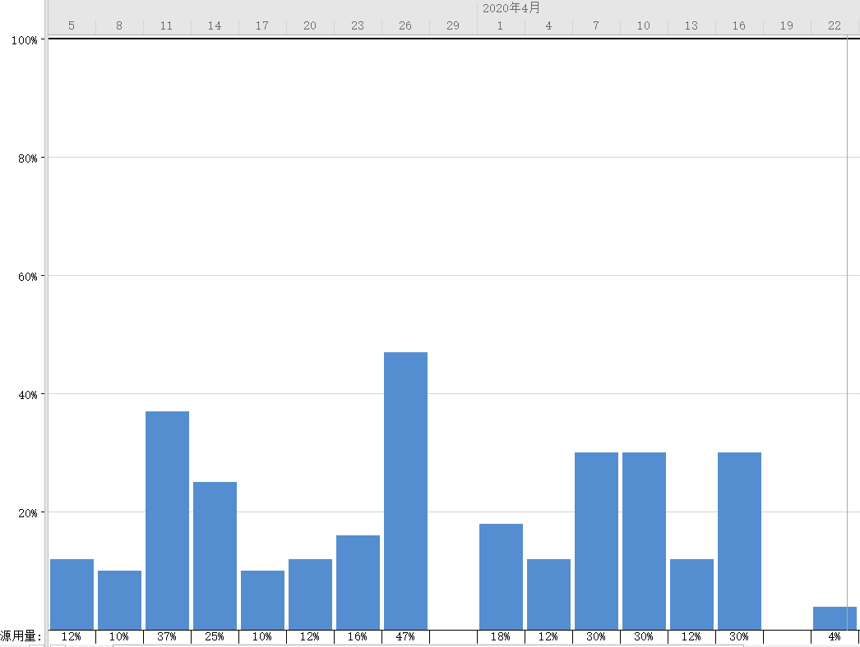
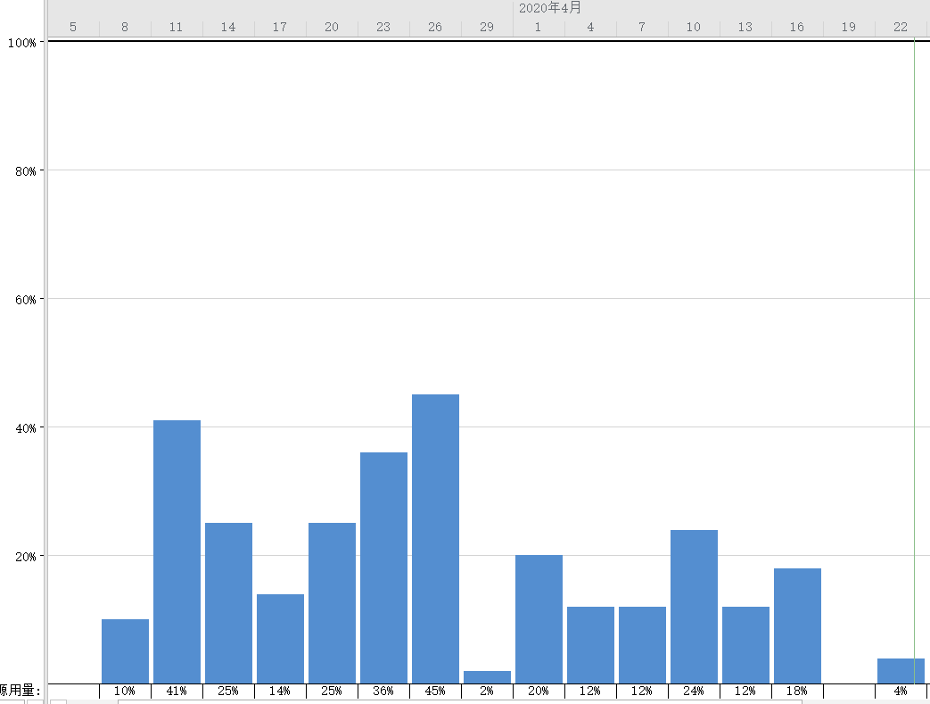
工时分布
至今成员工作时间分布
暴明坤 胡俊涛 叶柏威
夏欣怡 刘子渊 张雨濛
Notes:
两个格子代表一个星期

Slide 17
工时图

Slide 18
PPT制作与讲解情况
成员 | 项目提出与小组介绍 |  | 项目介绍与人员分工 |  | 需求说明书与实验6-8 |  | 需求说明书改进、评审单设计与实验6-8 |  | 需求评审修改与互辩 |  | 需求评审修改与交流情况 |  | 主要参与内容
 | 制作 | 讲解 | 制作 | 讲解 | 制作 | 讲解 | 制作 | 讲解 | 制作 | 讲解 | 制作 | 讲解
暴明坤 | √ | √ | √ | √ | √ | √ |  |  | √ | √ | √ |  | 总体讲解 工作情况与计划 文档相关工作讲解
胡俊涛 | √ | √ |  | √ |  |  |  | √ |  |  |  |  | 文档相关工作讲解
叶柏威 | √ | √ |  |  |  |  | √ | √ | √ | √ |  | √ | 文档相关工作讲解 改进情况说明
夏欣怡 | √ | √ |  | √ | √ | √ | √ | √ |  |  |  |  | 实验6-8
刘子渊 |  | √ |  |  |  |  |  |  |  | √ | √ | √ | 评审意见提出与讨论
张雨濛 | √ | √ |  |  |  |  |  |  |  |  |  |  | 本组分工介绍

Slide 19
至今成员任务分配与完成情况总表
成员 | 图表数/修改图表数 | 需求个数 | 评审意见条数 | 文档字数 | Github提交次数 | 总工时 | 主要参与任务
暴明坤 | 13/15 | 11 | 1 | 3340 | 4 | 45.5h | 总体管理与分工、飞书API相关节点、项目确定、ppt制作讲解、项目计划书撰写、开发域名准备、需求规格说明书撰写、需求评审与复评审、个人工作情况总结
胡俊涛 | 8/8 | 4 | 21 | 3486 | 0 | 44h | 项目确定、图表节点开发、ppt制作讲解、项目计划书撰写、需求规格说明书撰写、需求评审与复评审、需求规格说明书修改、个人工作情况总结
叶柏威 | 4/24 | 2 | 25 | 3133 | 14 | 42.5h | 项目确定、图表节点开发、ppt制作讲解、项目计划书撰写、需求规格说明书撰写、需求评审与复评审、需求规格说明书修改、个人工作情况总结
夏欣怡 | 18/3 | 0 | 32 | 2941 | 8 | 42.5h | ppt制作讲解、配置管理、工作量统计与分析文档设计与更新、项目进度统计与MS Project更新、需求评审与复评审、个人工作情况总结
刘子渊 | 4/2 | 4 | 26 | 2356 | 0 | 37.5h | 项目确定、ppt制作讲解、钉钉API相关节点、项目计划书撰写、需求规格说明书撰写、需求评审与复评审、评审意见讨论交流、个人工作情况总结
张雨濛 | 4/4 | 0 | 9 | 5126 | 24 | 39.5h | 会议记录、各文档框架提供与整合上传、项目计划书撰写、需求规格说明书撰写、需求评审单设计、需求评审与复评审、个人工作情况总结
Notes:
注：这里的图表为全程图表的添加情况，做了但后续修订中删掉的图表也计算在内
文档字数包括了项目计划书、软件需求规格说明书及修订、评审意见以及其他文档。

Slide 20
阶段性总结

Slide 21
阶段性总结：项目开发进度
消息聚集
申请了 HTTPS 域名，用作消息接收
以飞书为主开发了相应的消息节点原型
钉钉要求收发均为 HTTPS 域名，暂无法开发
初步设计了各节点间交互的接口
图形化节点
开发了 markdown 渲染节点的原型
参考 dashboard 拓展包，对图表渲染的逻辑和用户使用方式进行设计
以 ssr（服务端渲染）为考量调研了几个 js 图表库，最终以 vega 作为渲染库，做了部分原型开发
Notes:
注：这里的图表为全程图表的添加情况，做了但后续修订中删掉的图表也计算在内
文档字数包括了项目计划书、软件需求规格说明书及修订、评审意见以及其他文档。

Slide 22
阶段性总结：组内工作状况
优点
在具体事项上各成员分工积极，完成的很快很好
经过磨合后，组内交流顺畅
需要改进的地方
项目开发进度有所滞后
非报告要求的文档提交存在滞后
Notes:
注：这里的图表为全程图表的添加情况，做了但后续修订中删掉的图表也计算在内
文档字数包括了项目计划书、软件需求规格说明书及修订、评审意见以及其他文档。

Slide 23
阶段性总结：需求撰写与评审
软件需求说明书的规范性
作用与面向群体
内容组织结构
语言
参考内容：需求说明国标 GB/T 9385-2008，其他组的需求说明书
用例图的规范性
各域的含义
语言上的限制
参考内容：RUCM 手册，其他组的需求说明书，他组对我组的评价单
Notes:
注：这里的图表为全程图表的添加情况，做了但后续修订中删掉的图表也计算在内
文档字数包括了项目计划书、软件需求规格说明书及修订、评审意见以及其他文档。

Slide 24
阶段性总结：需求撰写与评审
评审与被评审人之间的互动
双方关切的内容
交互中需要注意的事项：交谈技巧，时间
参考内容：组间交互，老师的点评
Notes:
注：这里的图表为全程图表的添加情况，做了但后续修订中删掉的图表也计算在内
文档字数包括了项目计划书、软件需求规格说明书及修订、评审意见以及其他文档。

Slide 25
Thanks!

